Slide 1
Esplenopatias quirúrgicas
Prof. Beltramo pablo

Slide 2
Anatomía del Bazo
El bazo es un órgano solido ubicado en el hipocondrio izquierdo
Pesa entre 80 a 30 gramos, pertenece al sistema retículo endotelial.
30 % del flujo portal
Irrigado por arteria esplénica y vasos cortos.

Slide 4
Causas de esplenopatias quirúrgicas
Origen hematológicas
  Benignas
  Malignas
Lesiones locales
Traumatismo

Slide 5
Hematológicas (Benignas)
  Purpura trombocitopénica idiopática:
    Mas frecuente en mujeres
    Edad de comienzo a los 40 años
    Debut súbito con sangrado, HDA, HDB, hemorragia cerebral
    Plaquetas menor a 100000/ 50000
    Diagnostico diferencial: fármacos (quininas, sulfamidas, heparina) LES, HIV, mononucleosis, linfomas, hepatopatías crónicas.
    Esplenectomía se indica en los que no responden al tratamiento medico (30%).
    A pesar de tener tratamiento medico correcto no mejora el conteo.

Slide 6
Esferocitosis hereditaria
  Es una enfermedad autosómica dominante, caracterizada por una alteración en la proteínas de membrana eritrocitaria que produce un aumento de la permeabilidad de membrana a los iones de sodio, determinando células menos deformables y más susceptibles al secuestro y destrucción de glóbulos rojos en el bazo.
  La esplenectomía determina un retorno a valores normales de hematocrito y hemoglobina

Slide 7
Hemoglobinopatías
  Anemia Falciforme
  Betatalasemia mayor (homocigota)
Anemia Hemolítica Autoinmune
Hiperesplenismo o Pancitopenia Esplénica

Slide 8
Hematológicas (malignas)
Leucemias
  En la actualidad rara vez son causas de esplenectomías
  Leucemia de células pilosas, es una de las pocas indicaciones
Linfomas Estadio IV

Slide 9
Lesiones locales
Torsión esplénica
  Rotación del bazo sobre su eje vascular
  Mujeres multíparas
  Diagnostico por medio de TAC durante un cuadro de abdomen Agudo
  Esplenectomía
Absceso esplénico
  Patología muy rara
  Asociado a fiebre vespertina y leucocitosis
  Esplenectomía
Quistes esplénicos

Slide 10
Tumores Benignos y malignos de Bazo
  Lipomas, Hemangiomas, Hamartomas, endoteliomas, Angiosarcoma
Aneurisma de arteria Esplénica
  Sexo Femenino
  Riesgo de ruptura cuando el aneurisma es mayor a 2,5 cm

Slide 11
Lesiones traumáticas
El bazo es el órgano que mas se lesiona en el trauma abdominal cerrado.
En segundo lugar es mas frecuente en lesiones penetrantes en dorso izquierdo

Slide 12
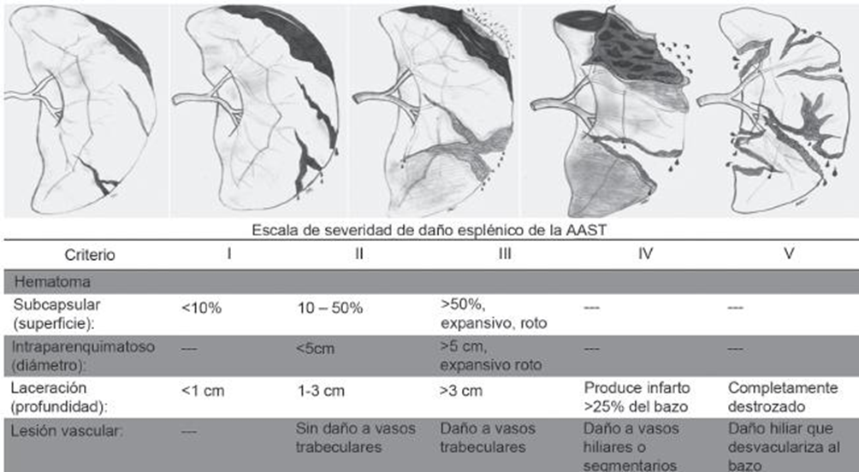
Clasificación del trauma

Slide 13
Clínica
Diferentes formas de manifestación:
  Irritación peritoneal leve
  Hipovolemia
  Hipersensibilidad del tórax y pared abdominal superior
  Signos inespecíficos
Ecografía
TAC con doble contraste

Slide 14
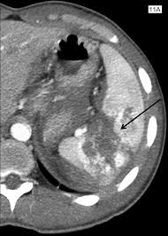
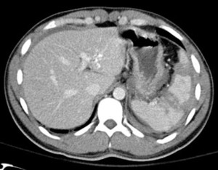

Slide 15
Tratamiento
Tratamiento no quirúrgico
  No debe haber evidencia de hipotensión o hipovolemia
  No deben existir lesiones asociadas
  No debe existir estado de coma
  Indicado para lesiones GRADO I / II discutible las GRADO III

Slide 16
TRATAMIENTO QUIRURGICO
  Fallo del tratamiento conservador por inestabilidad hemodinámica
  Presentación de traumatismo penetrante
  Trauma abdominal cerrado con lesión asociada
  Paciente hemodinamicamente inestable que no se puede compensar

